Slide 1
TIẾNG VIỆT 1
Tập 1
Tuần 8
Bài 40: âm – âp

Slide 2
TRÒ CHƠI

Slide 3
Tiếng đạp có vần gì đã học ?
Tiếng cam có vần nào đã học ?
Vần gì đã học trong tiếng Cua ?
Tiếng trám có vần gì đã học ?
Vần gì đã học trong tiếng ngựa ?
Vần ap
Vần ua
vần am
Vần ưa
Vần am

Slide 4
âm
âp

Slide 6
1. Làm quen
âm
sâm
s
âm
âm
(sờ - âm - sâm)
â
m
sâm
âm
â - mờ - âm
Củ sâm

Slide 8
âp
mập
m
ập
âp
(mờ - âp- mâp –nặng – mập )
â
p
mập
ập
Cá mập
â - pờ - âp

Slide 9
Cá mập
Củ sâm
âp
âm

Slide 10
So sánh
â
âp
âm
â

Slide 11
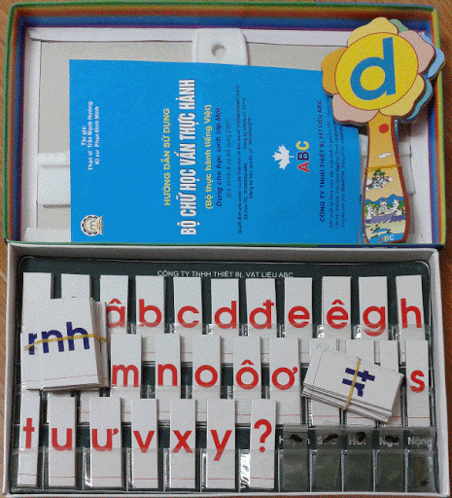
Cài bảng cài
âm
âp
Củ sâm
Cá mập

Slide 12
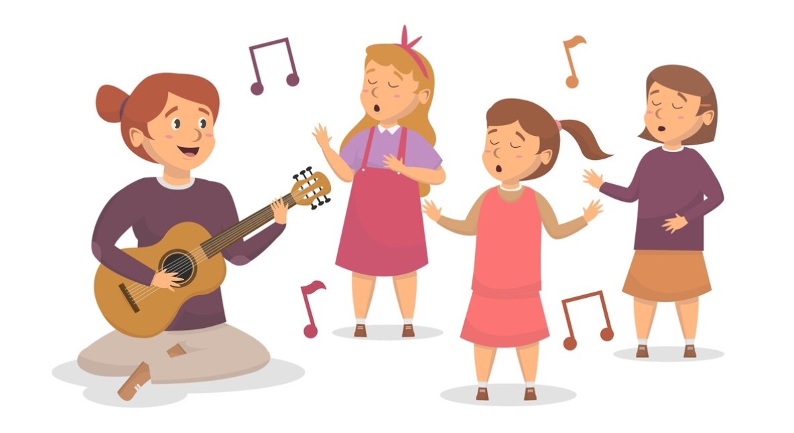
Thư giãn

Slide 13
ấm
nấm
mầm
ầm
Nối
âm
âp
tập múa
ập
âm
ầm
sâm cầm

Slide 14
Ghép đúng
a) Đầm
1) nập
b) Đập
2) cá
c) Tấp
3) lúa

Slide 15
1
2
3
5
6
4
7

Slide 16
a) Bé Lê không mê ti vi
Những ý nào đúng ?
b) Bé Lê sợ cá mập
c) Có má, bé Lê chả sợ nữa

Slide 18
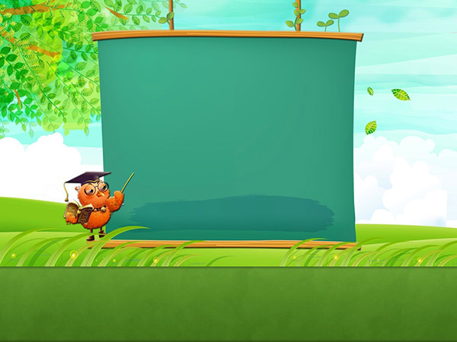
Tập viết

Slide 19
Viết bảng con

Slide 20
Độ cao 2 li
là các con chữ: â,m,u,c,a
Độ cao 4 li
là các con chữ: p

